Slide 1
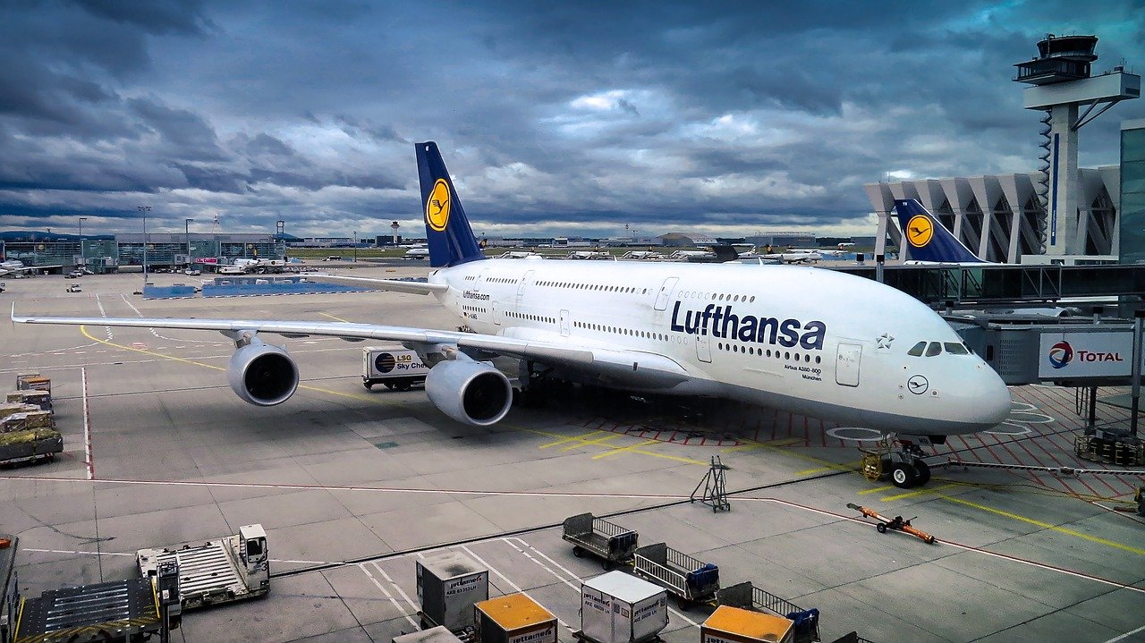
Pracownia programów użytkowych
1. Rola i zastosowanie komputerów w lotnictwie i obsłudze ruchu lotniczego.
Zebrał i opracował : Maciej Belcarz

Slide 2
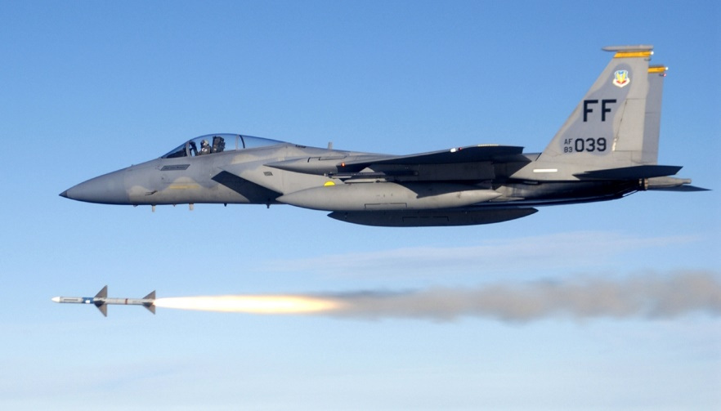
Największy rozwój komputeryzacji w lotnictwie dał o sobie znać w lotnictwie
wojskowym w latach pięćdziesiątych. Lotnictwo wojskowe zawsze przodowało
w tej dziedzinie. Systemy nawigacyjne naprowadzały wówczas pociski na cel.

Slide 3
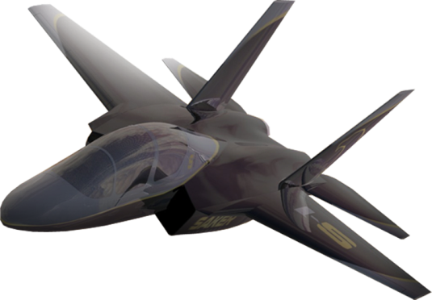
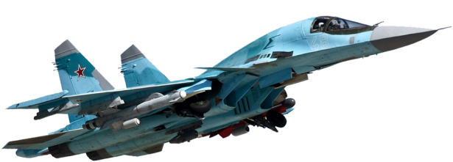
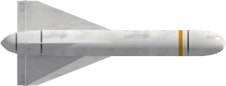
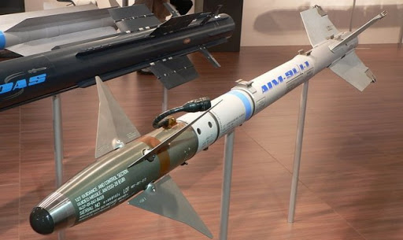
Rakietowe pociski naprowadzane
powietrze
powietrze
AIM-9 Sidewinder
amerykański kierowany pocisk przenoszony przez samoloty
myśliwskie i śmigłowce.
Jest pociskiem naprowadzanym
termicznie i do tego również
nawiązuje jego nazwa, oznaczająca grzechotnika, który lokalizuje swoją
ofiarę na podstawie wydzielanego
przez nią ciepła.
https://www.youtube.com/watch?v=axPJcdvJxLs

Slide 4
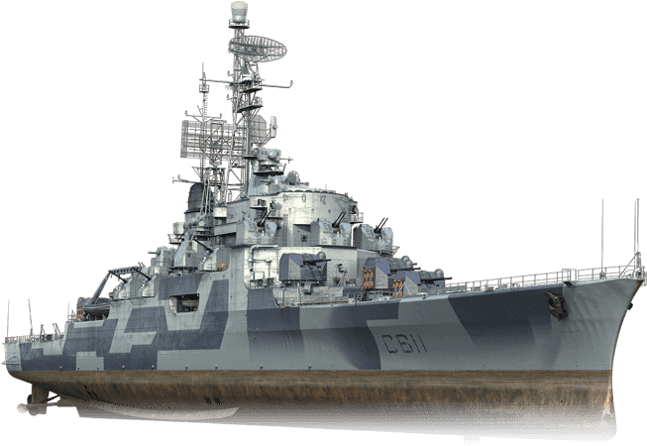
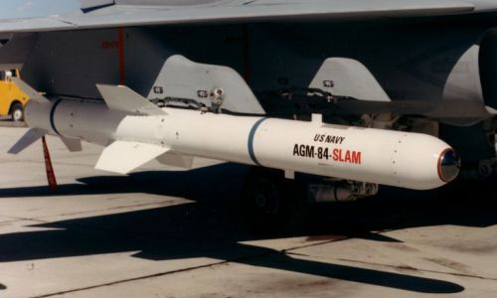
powietrze
woda
AGM-84 Harpoon – amerykański przeciwokrętowy pocisk manewrujący krótkiego zasięgu, wystrzeliwany z platform nawodnych, podwodnych i powietrznych,
przeznaczony do zwalczania celów nawodnych. Harpoon jest pociskiem jednogłowicowym, napędzanym
na całej długości lotu
aerodynamicznego przez silnik turbowentylatorowy
https://www.youtube.com/watch?v=Gt9IigGidG4

Slide 5
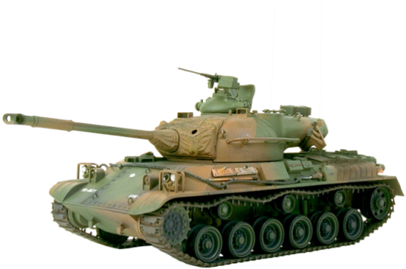
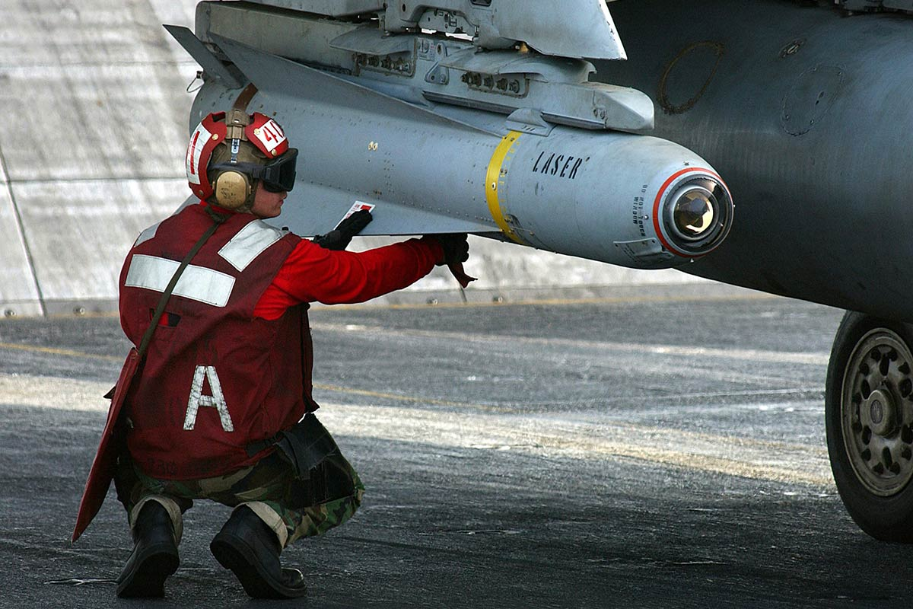
powietrze
ziemia
AGM-65 Maverick –
zaliczany do broni precyzyjnego
rażenia taktyczny, naprowadzany
lub samonaprowadzający się pocisk rakietowy klasy powietrze-ziemia przeznaczony do rażenia szerokiej
gamy celów poczynając od broni
ciężkiej, pojazdów, budynków
i umocnień
https://www.youtube.com/watch?v=ziUvtEij6lI

Slide 6
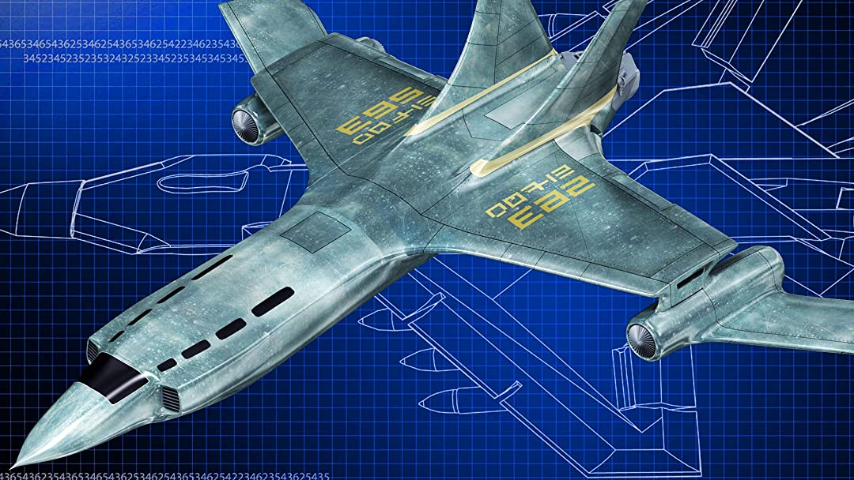
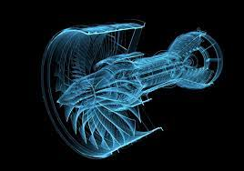
PROJEKTOWANIE SAMOLOTÓW
https://www.youtube.com/watch?v=K1YEQ5WbJCk

Slide 7
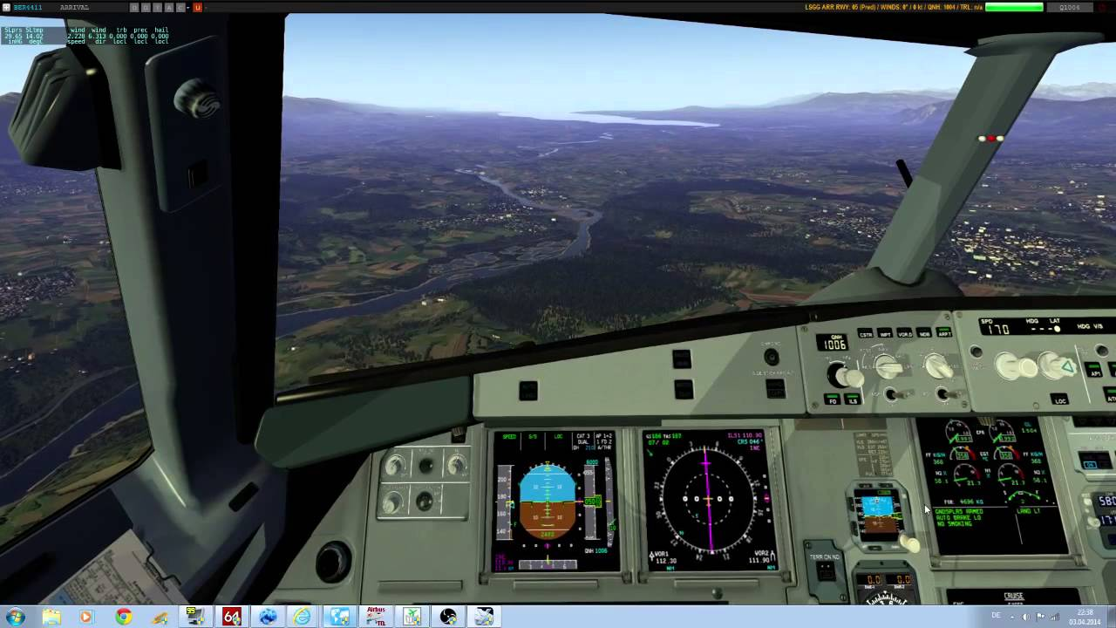
SYMULACJE : NAUKA I ANALIZA WYPADKÓW
X-PLANE 11
MICROSOFT FLIGHT SYMULATOR
PREPAR3D

Slide 8
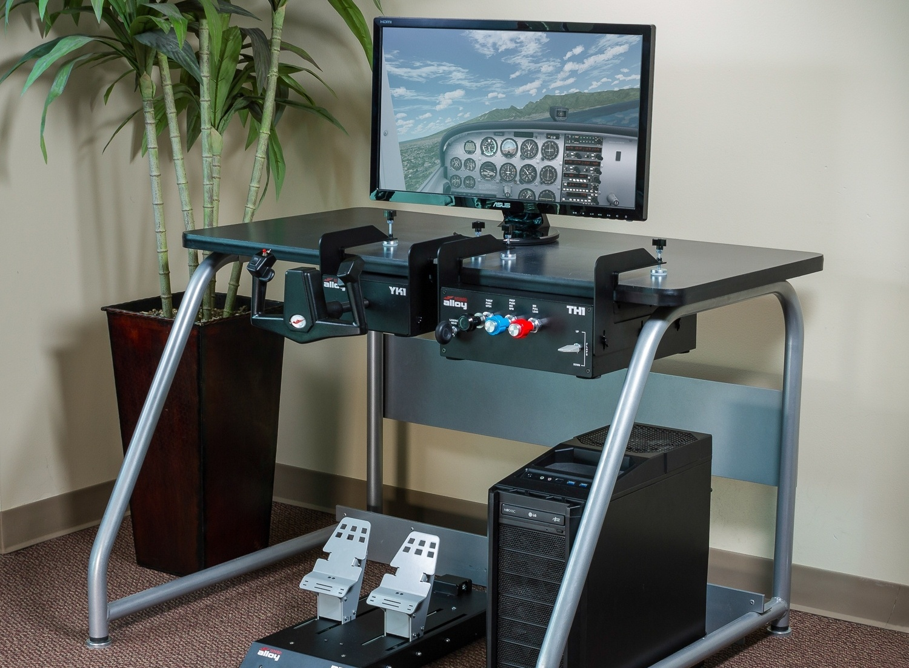

Slide 9
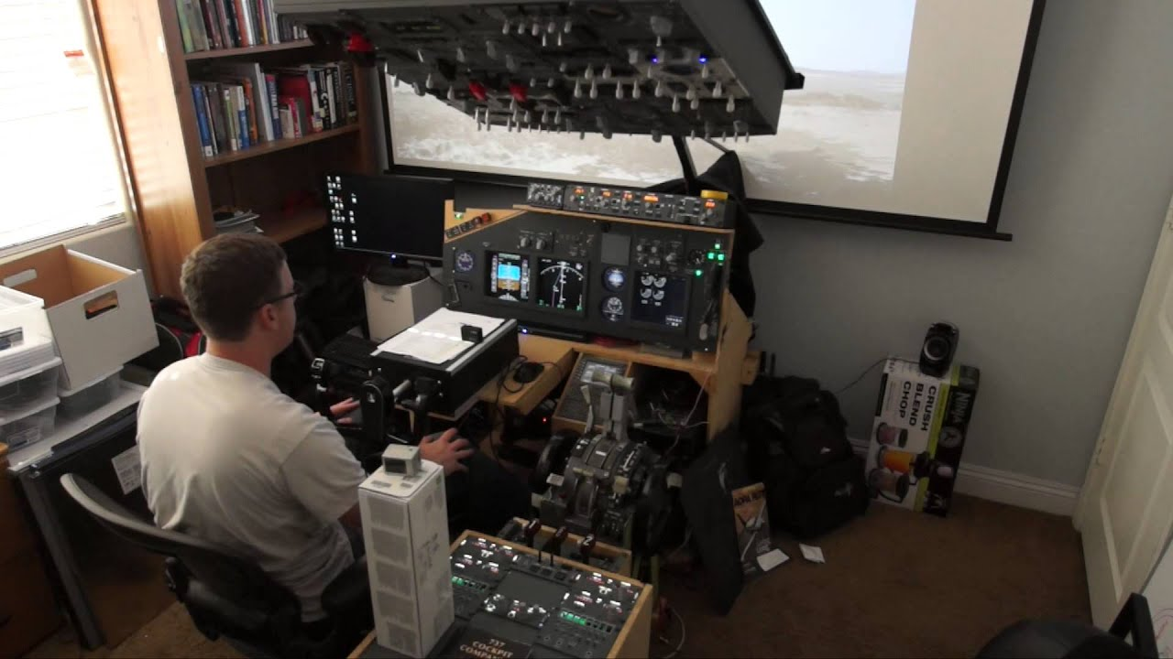

Slide 10
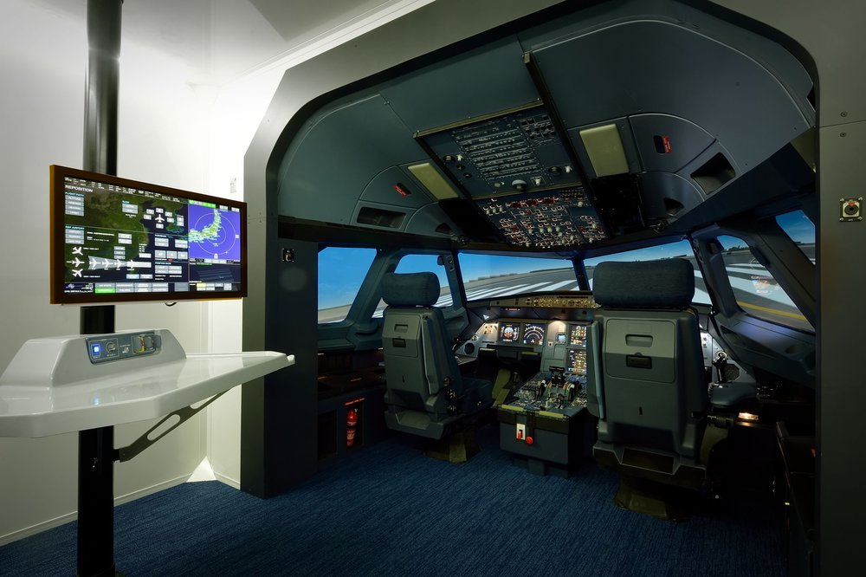

Slide 11
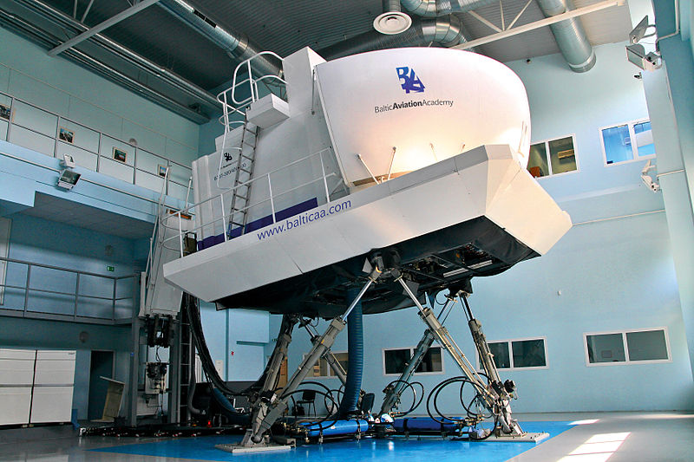
SYMULACJE : NAUKA I ANALIZA WYPADKÓW

Slide 12
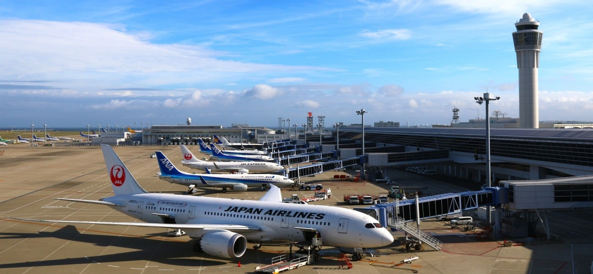
LOTNISKA
Z pomocą agentom odprawy lotniskowej przychodzą zaawansowane systemy rezerwacji i sprzedaży, za pomocą których można dokonać rezerwacji szybko, łatwo i przyjemnie. System rezerwacyjny sprawdza dostępność miejsc w samolocie, następnie osoba w kasie biletowej wprowadza dane podróżnego i umożliwia mu wybór miejsca w samolocie. Potem rezerwacja jest przesyłana do bazy danych linii lotniczej. Sporządza się tam m.in. listę pasażerów i wymagań (np. posiłek specjalny, osoba wymagająca opieki czy mówiąca w innym języku). Za pomocą internetu można się też połączyć z systemem rezerwacji, by sprawdzić, o której godzinie dany samolot odleciał czy wylądował. Możliwe jest także dokonanie rezerwacji za pomocą internetu.

Slide 13
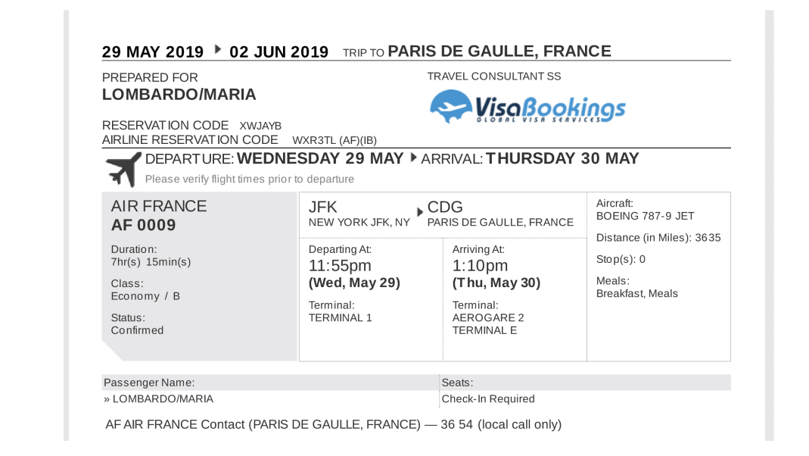
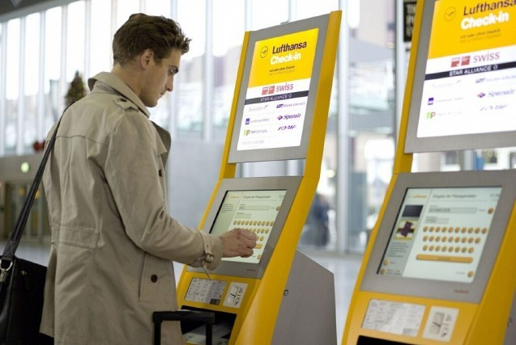
rezerwacja
biletów online
Automaty do biletów lotniczych
Automatyczna odprawa
(check-in)

Slide 14
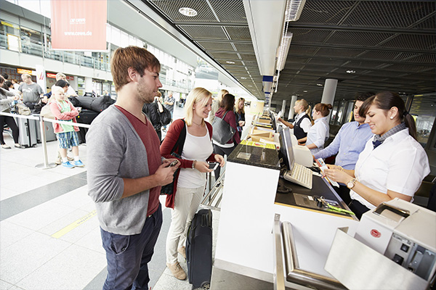
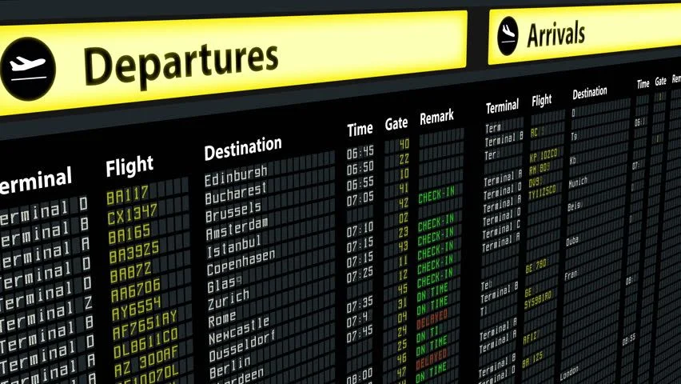
Odprawa standardowa
(check-in)
Informacja dla podróżnych

Slide 15
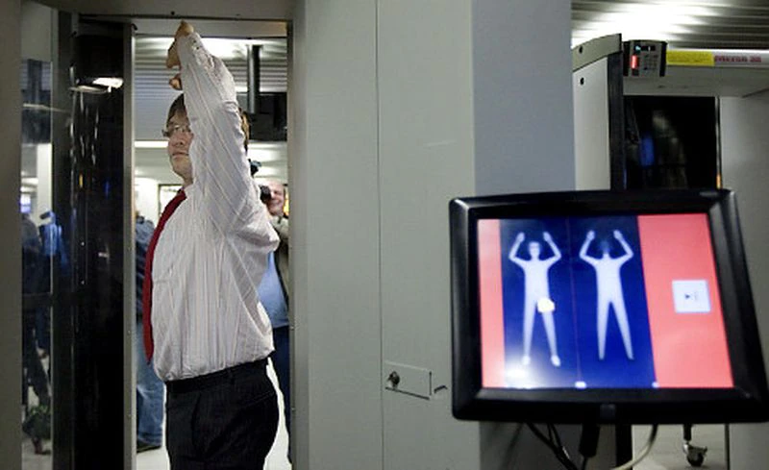
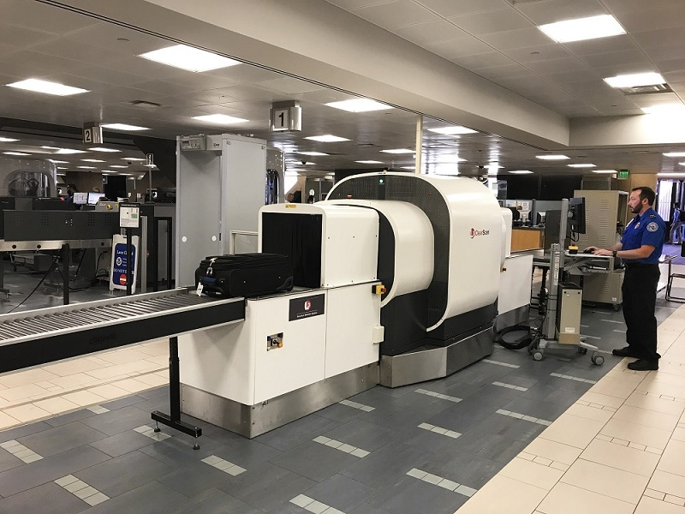
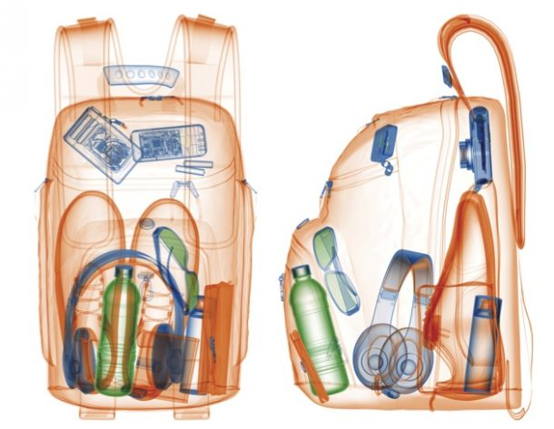
Systemy bezpieczeństwa

Slide 16
kontrola ruchu lotniczego
Głównym urządzeniem niezbędnym kontrolerom ruchu lotniczego jest radar. Radar wykrywa obiekty znajdujące się w powietrzu. Nie potrafi jednak zinterpretować danych samolotów ani przedstawić tego kontrolerowi w czytelnej postaci. Tutaj również funkcjonują komputery. Pierwszym, podstawowym zadaniem komputera w kontroli ruchu lotniczego, jest interpretacja danych. Okrągłe wskaźniki zastąpiono monitorami cyfrowymi - umożliwia to graficzne zobrazowanie sytuacji w powietrzu

Slide 17
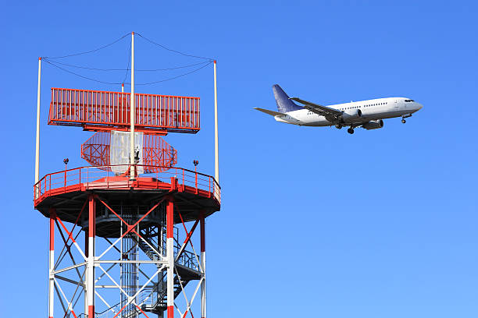
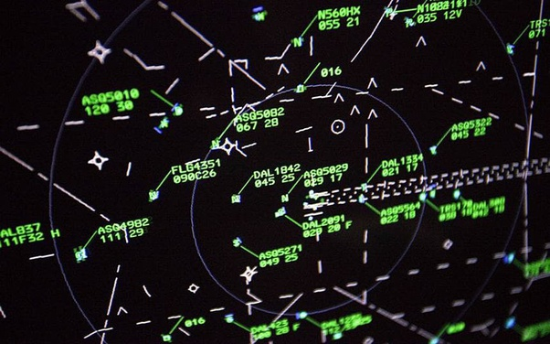
radar

Slide 18
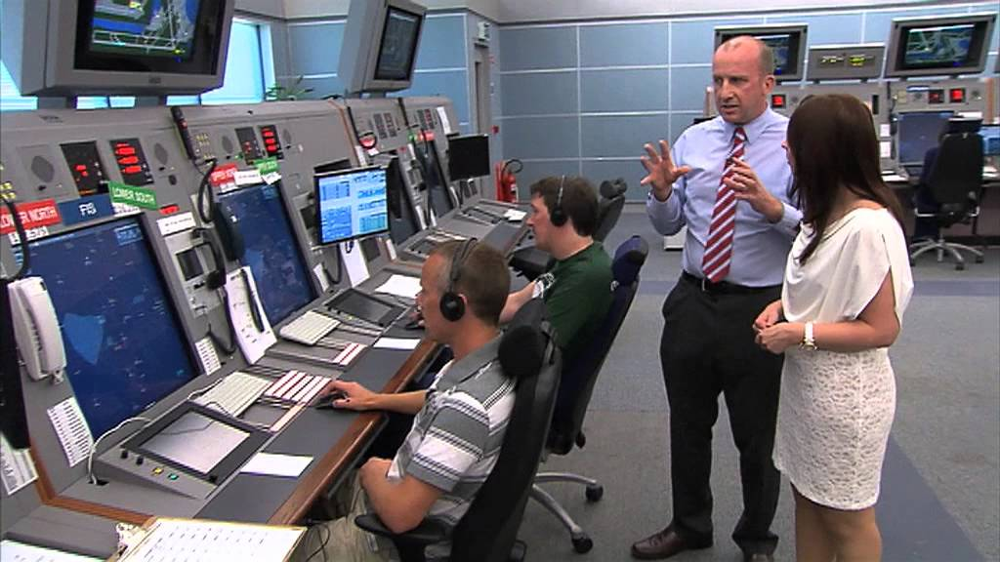
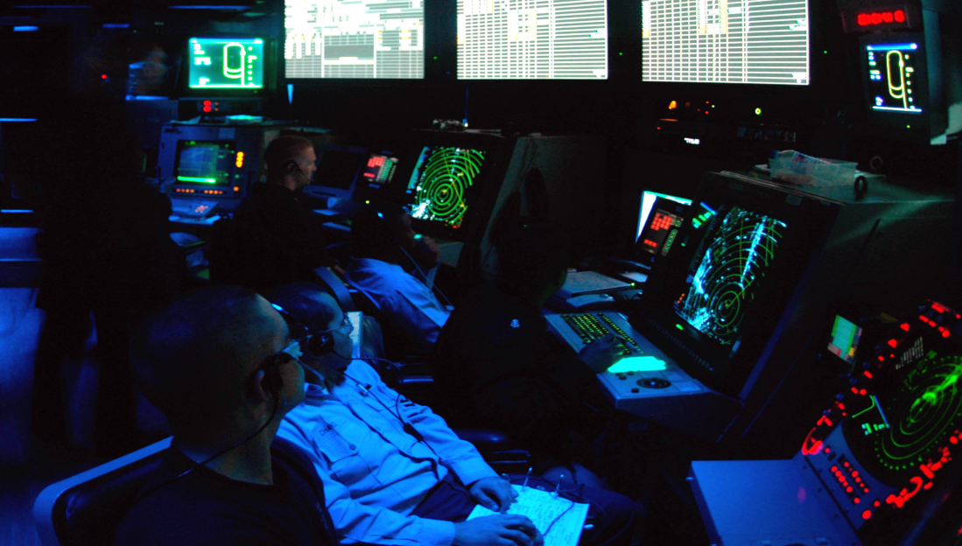
Centrum kontroli lotów
Cywilne
na lotnisku
Wojskowe
na okręcie

Slide 19
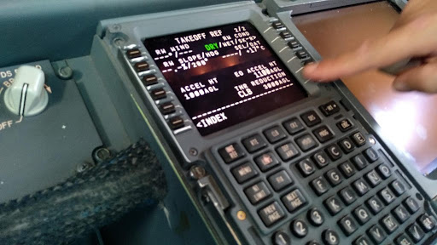
Komputer
sterujący lotem
FMS
Każdy nowoczesny samolot posiada system sterowania lotem FMS (Flight Management System) - to komputer pokładowy, do którego załoga wprowadza informacje za pomocą klawiatury. Sercem FMS jest FMCS (Flight Management Computer System - system komputerowego sterowania lotem). Jego zadanie polega na zbieraniu informacji o funkcjonowaniu wszystkich systemów i urządzeń samolotu oraz wyświetlanie ich na monitorach.
Służy również do opracowania trasy lotu. Jest zintegrowany z autopilotem i systemami nawigacyjnymi (jak GPS) . FMS steruje również radiem, ciągiem silników i wychyleniami powierzchni sterowych. W niektórych samolotach można tak zaprogramować FMS,
by samolot wylądował automatycznie, uruchomił rewersy ciągu i hamulce i zatrzymał
się na pasie startowym

